Slide 1
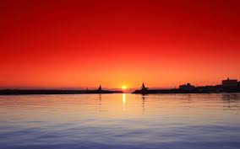

Slide 2
KHỞI ĐỘNG

Slide 3
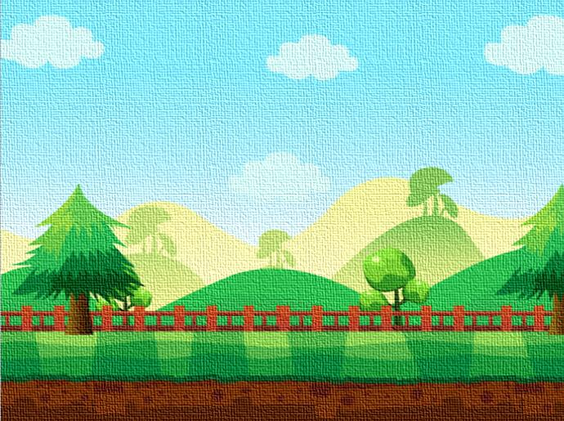
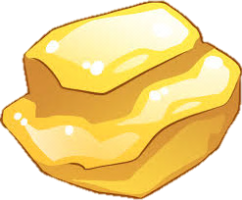
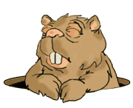
TRÒ CHƠI
ĐÀO VÀNG
BẮT ĐẦU

Slide 4
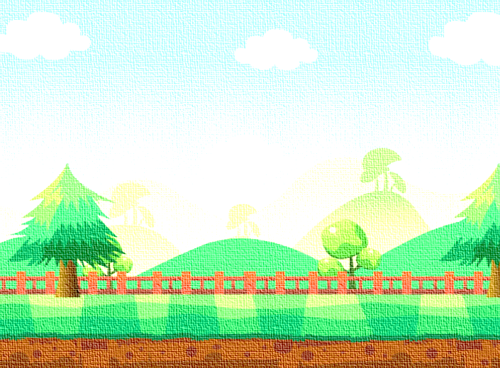
TRÒ CHƠI ĐÀO VÀNG
Luật chơi
Trên màn hình có 5 khối vàng, tương ứng với mỗi khối vàng là điểm đạt được. Bạn hãy chọn khối vàng cho mình, sau khi chọn nhấn chuột vào điểm số tương ứng để đến với câu hỏi và trả lời. Trả lời xong nhấn vào nhân vật để quay lại. Nếu trả lời đúng hãy nhấn vào khối vàng để nhận thưởng.
Trong thời gian 5 giây bạn hãy suy nghĩ và đưa ra câu trả lời. Trả lời đúng bạn sẽ nhận được một phần quà, nếu trả lời sai quyền trả lời sẽ thuộc về bạn khác.

Slide 5
3
4
1
2
5
2
5
1
4
3
Kết thúc

Slide 6
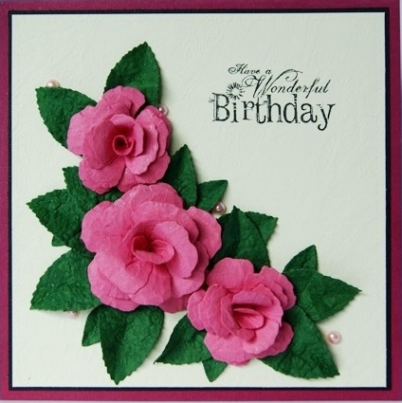
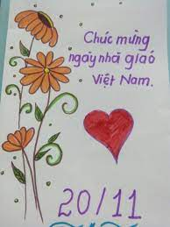
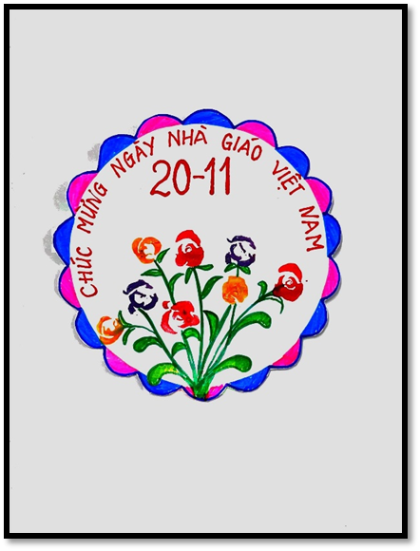
Câu hỏi 1: Bưu thiếp có hình dáng như thế nào?
A. Hình vuông
B. Hình chữ nhật
C. Hình tròn
D. Các đáp án trên đều đúng

Slide 7
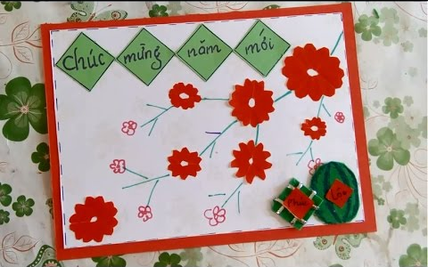
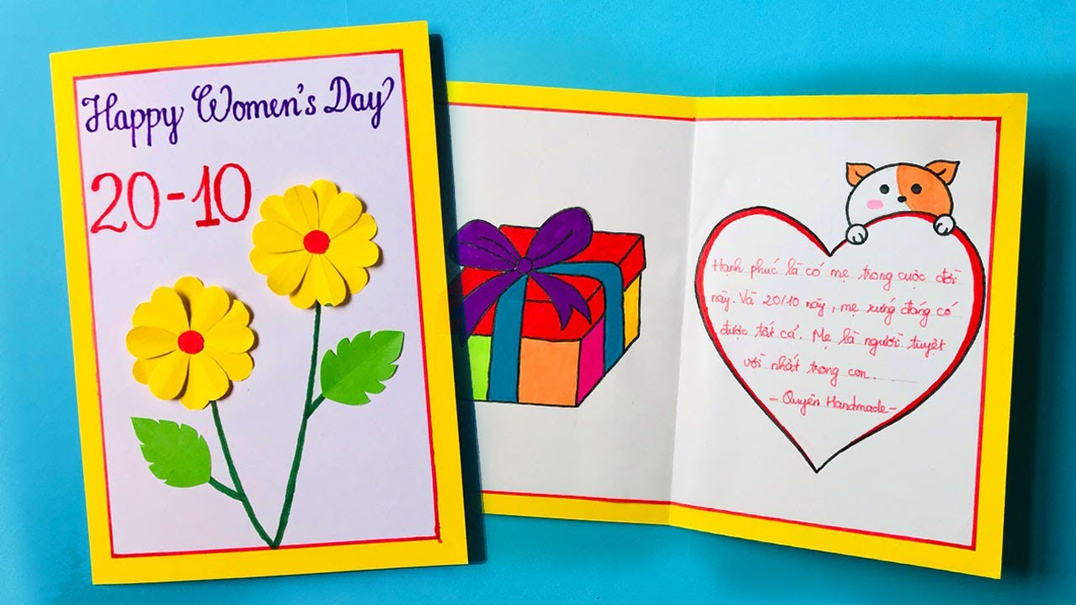
Câu hỏi 2:
Thiệp chúc mừng có nội dung như thế nào?
A. Cảm ơn
B. Chúc mừng
C. Phê bình

Slide 8
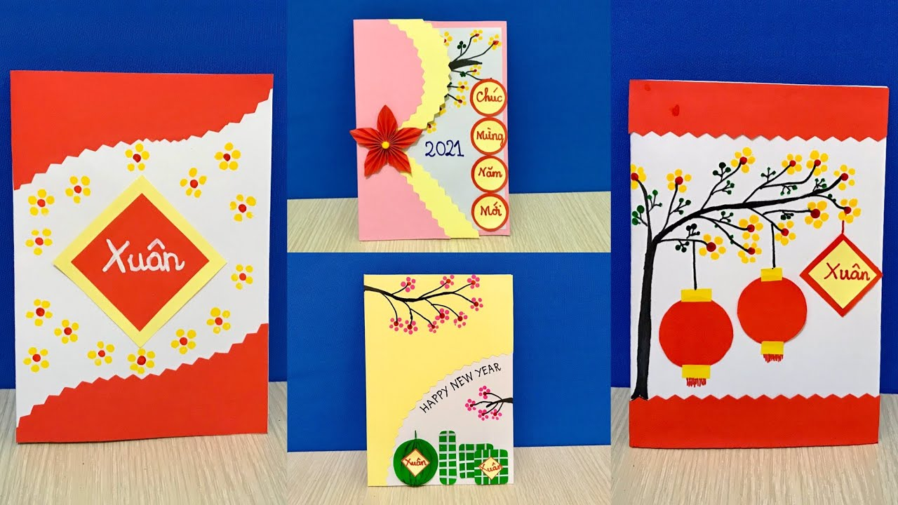
Câu hỏi 3:
Thiệp chúc mừng có màu sắc đa dạng phong phú đúng hay sai?
A. Đúng
B. Sai

Slide 9
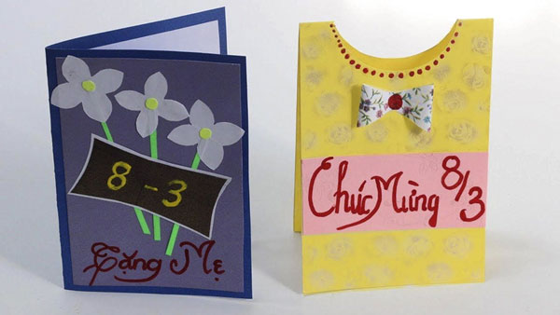
Câu hỏi 4:
Thiệp chúc mừng chỉ dùng hình thức vẽ trang trí đúng hay sai?
A. Đúng
B. Sai

Slide 10
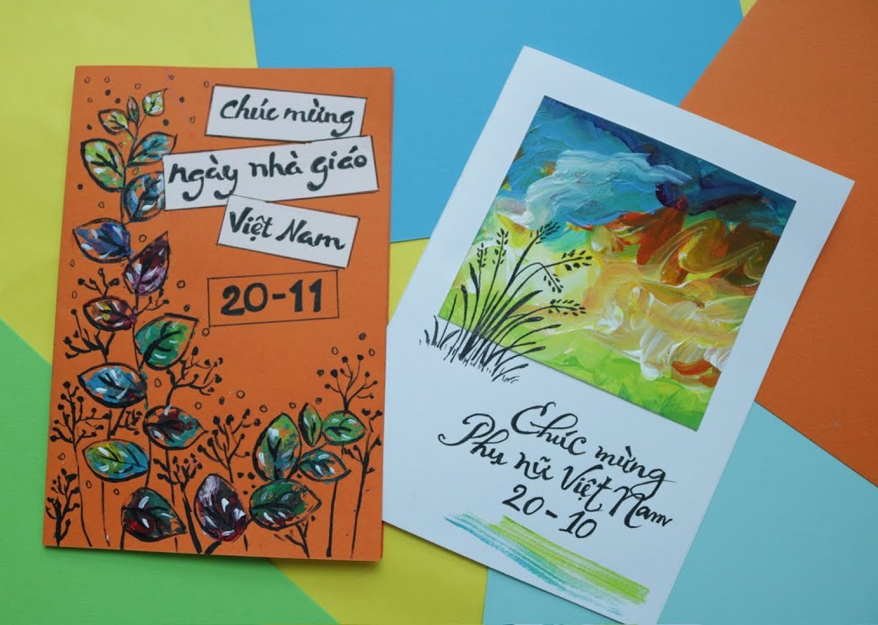
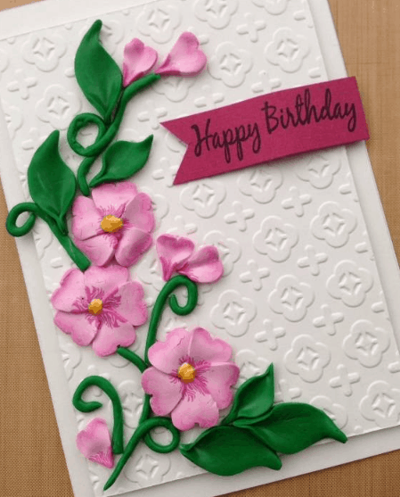
Câu hỏi 5:
Có thể vẽ, in, xé dán hoặc kết hợp các cách trên để trang trí thiệp chúc mừng đúng hay sai?
A. Đúng
B. Sai

Slide 11
CHỦ ĐỀ: NHÀ THIẾT KẾ TÀI BA
Bài 15: THIẾT KẾ TÚI GIẤY
Giáo viên: Ngô Thị Thu Huyền Trường: THCS Mạo Khê II - Đông Triều – Quảng Ninh

Slide 13
Thảo luận
Tổ 1: Túi giấy có những bộ phận nào?
Tổ 2: Túi thường được thiết kế và trang trí như thế nào?
Tổ 3: Chia sẻ ý tưởng mới của em với bài học?

Slide 14
Báo cáo kết quả thảo luận
- Túi giấy có quai túi, miệng túi, thân túi và đáy túi

Slide 15
Báo cáo kết quả thảo luận
- Túi thường được thiết kế gấp, cắt dán và trang trí vẽ họa tiết hoa lá con vật … hoặc xé dán họa tiết lên trên thân túi hoặc in họa tiết.

Slide 16
Báo cáo kết quả thảo luận

Slide 19
Các tổ thảo luận tìm ý tưởng theo gợi ý bước 1 và bước 2

Slide 20
Các tổ báo cáo trình bày ý tưởng của nhóm mình

Slide 21
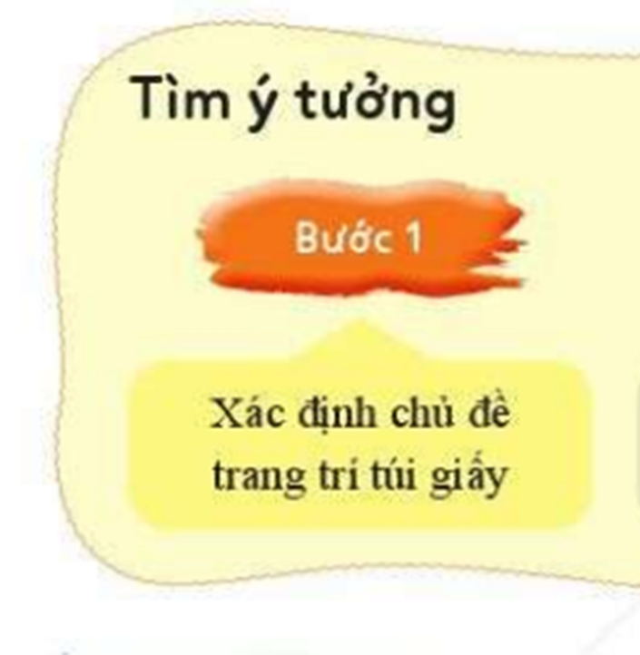
Trang trí bằng hình vẽ
Trang trí bằng cắt dán
Trang trí bằng cách in họa tiết
Trang trí bằng chữ, …

Slide 22
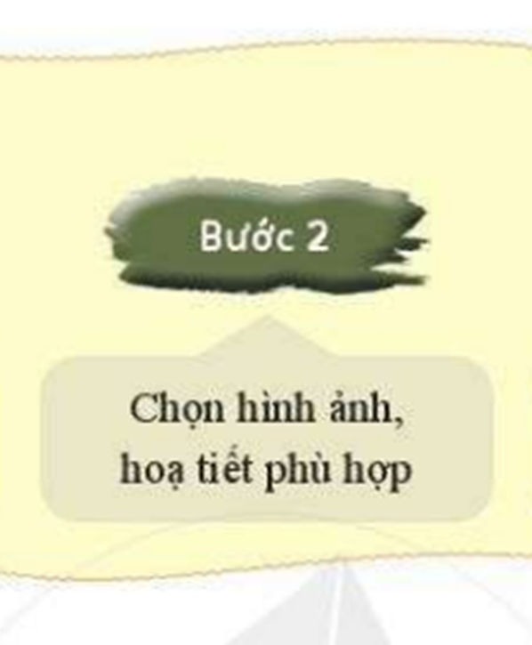
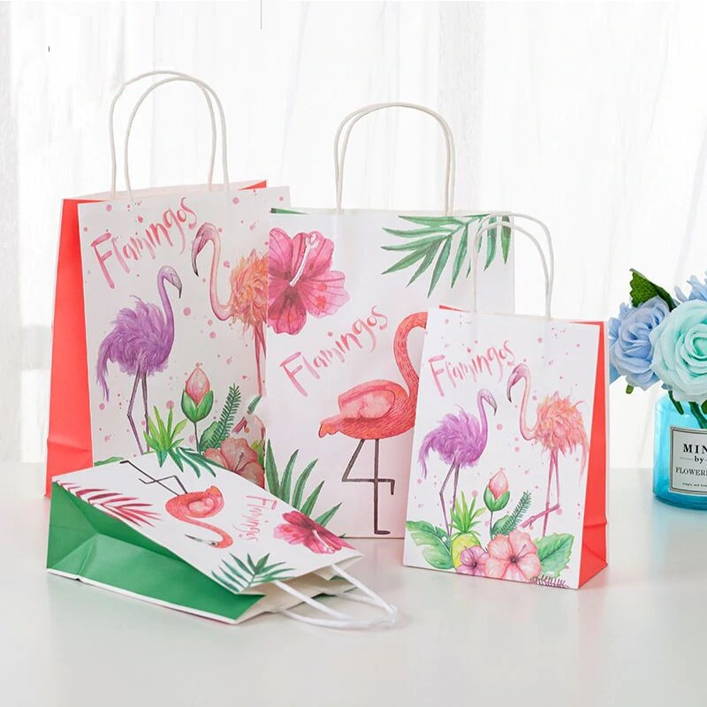
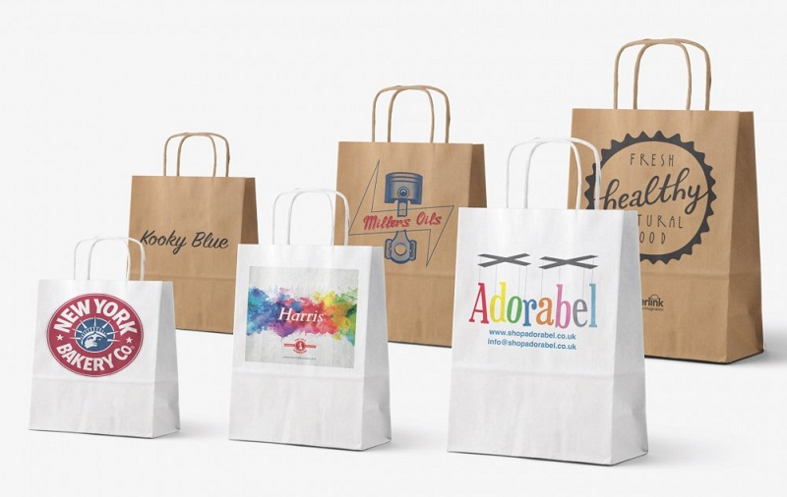
Hình ảnh có thể chọn để trang trí túi giấy:
Tranh phong cảnh, con người, con vật, …
Họa tiết có thể trang trí túi giấy như: hoa lá, đám mây, sóng nước cách điệu, …

Slide 24
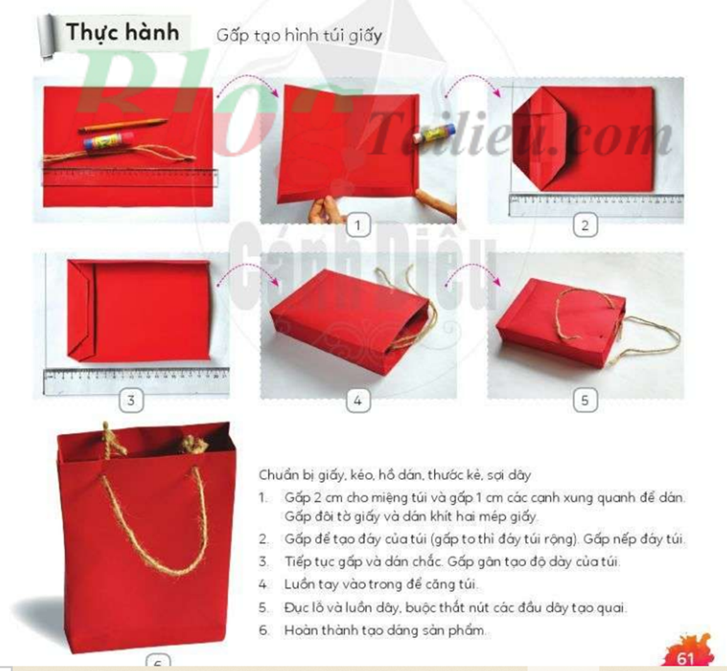
Gấp tạo hình túi giấy

Slide 25
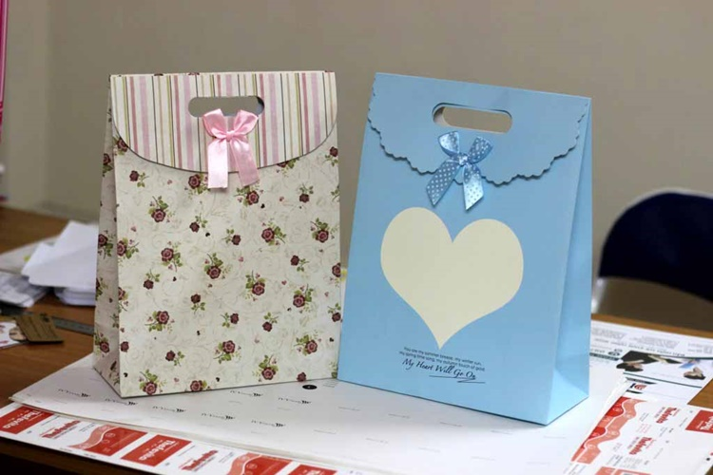
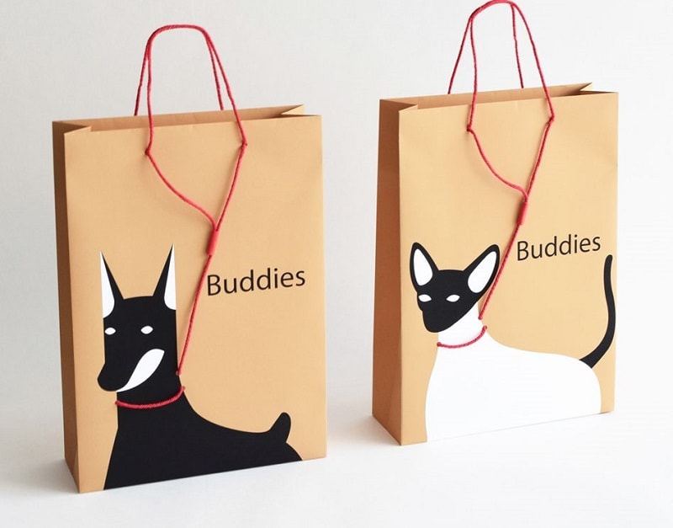
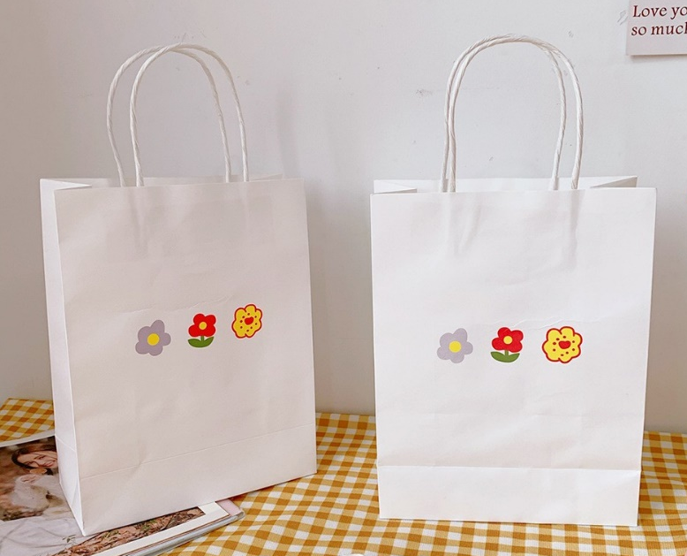
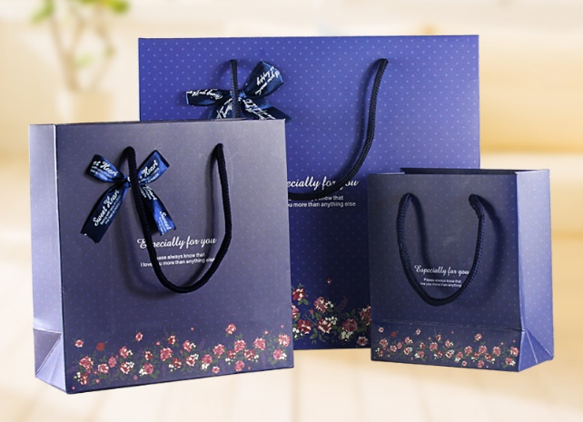
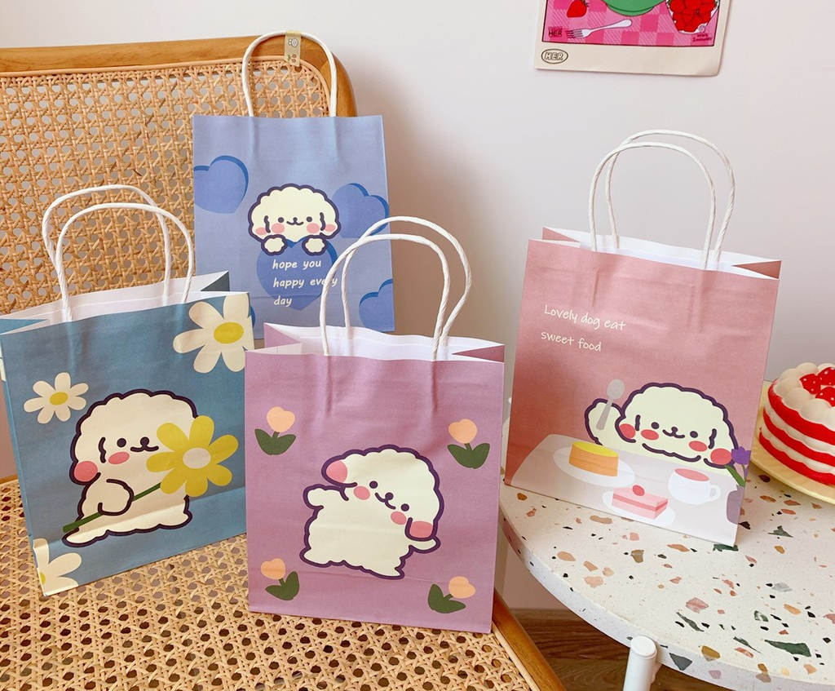
Tham khảo một số sản phẩm túi giấy.

Slide 26
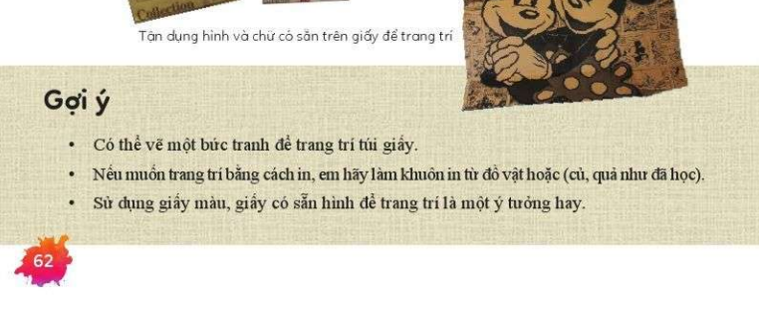

Slide 27
CỦNG CỐ

Slide 28
Trò chơi

Slide 29
Câu hỏi 1: Túi giấy gồm có những bộ phận nào?
B. Quai, miệng, thân và đáy túi
A. Thân và quai túi
C. Thân và đáy túi
D. Thân, quai, và miệng túi

Slide 30
Câu hỏi 2: Sử dụng túi giấy có lợi ích gì?
A. Bảo vệ môi trường
B. Tích kiệm kinh tế
C. Tất cả các đáp án trên đều đúng.

Slide 31
Câu hỏi 3: Túi giấy được trang trí như thế nào?
A. Chỉ vẽ túi
B. Chỉ cắt dán
D. Có thể in, vẽ, cắt dán theo ý thích.
C. Chỉ in túi.

Slide 32
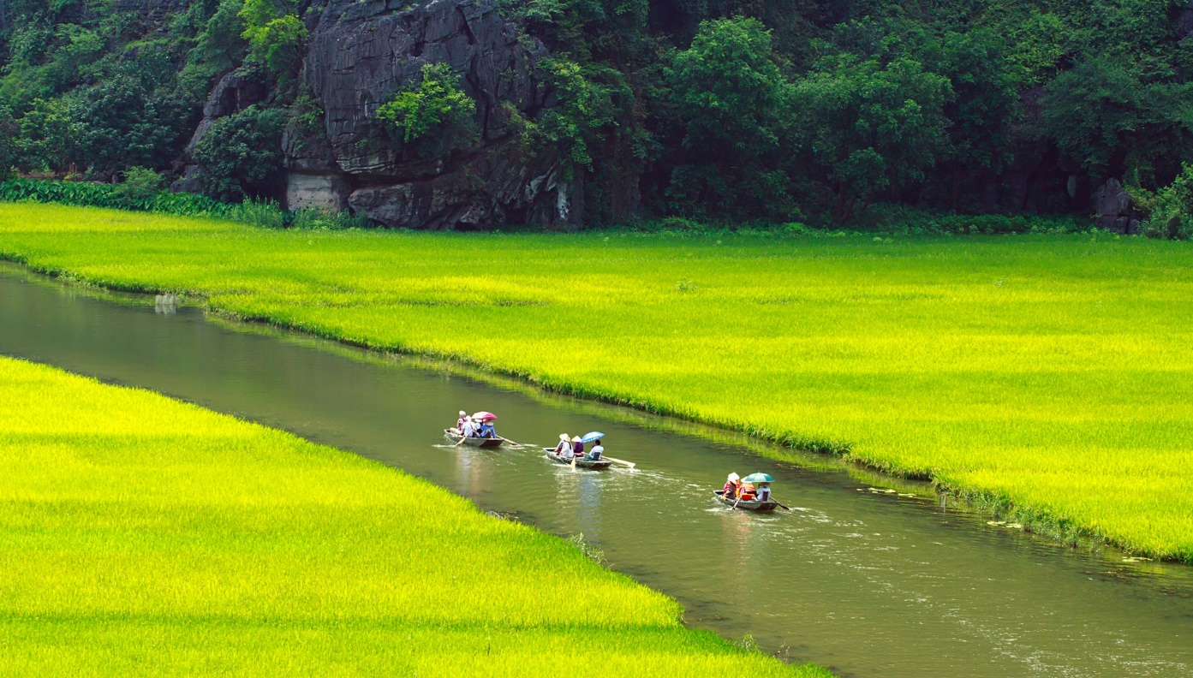
Tiết học đến đây là kết thúc. Xin chào và hẹn gặp lại các em trong tiết học lần sau!

